Slide 1


Formation Dataset

Slide 2
Sommaire
Formation théorique
Formation pratique
Projet
Formation théorique
Formation pratique
Projet

Slide 3




Prérequis

Slide 4
Formation théorique

Slide 5
Sommaire
C’est quoi un dataset ?
A quoi ca sert ?
Etape 1 : La Qualité
Etape 2 : La Visualisation
Etape 3 : L'entraînement
Comment construire son dataset ?
Sécurité et Souveraineté

Slide 6
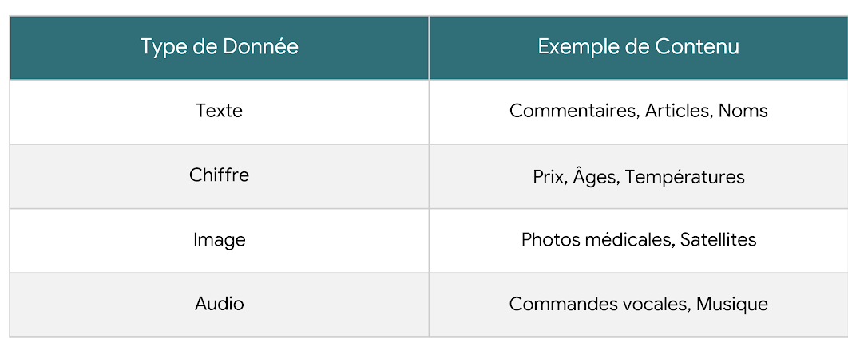
C’est quoi un Dataset
Une collection organisée d’informations portant sur un sujet précis (ex: un tableau excel).

Slide 7
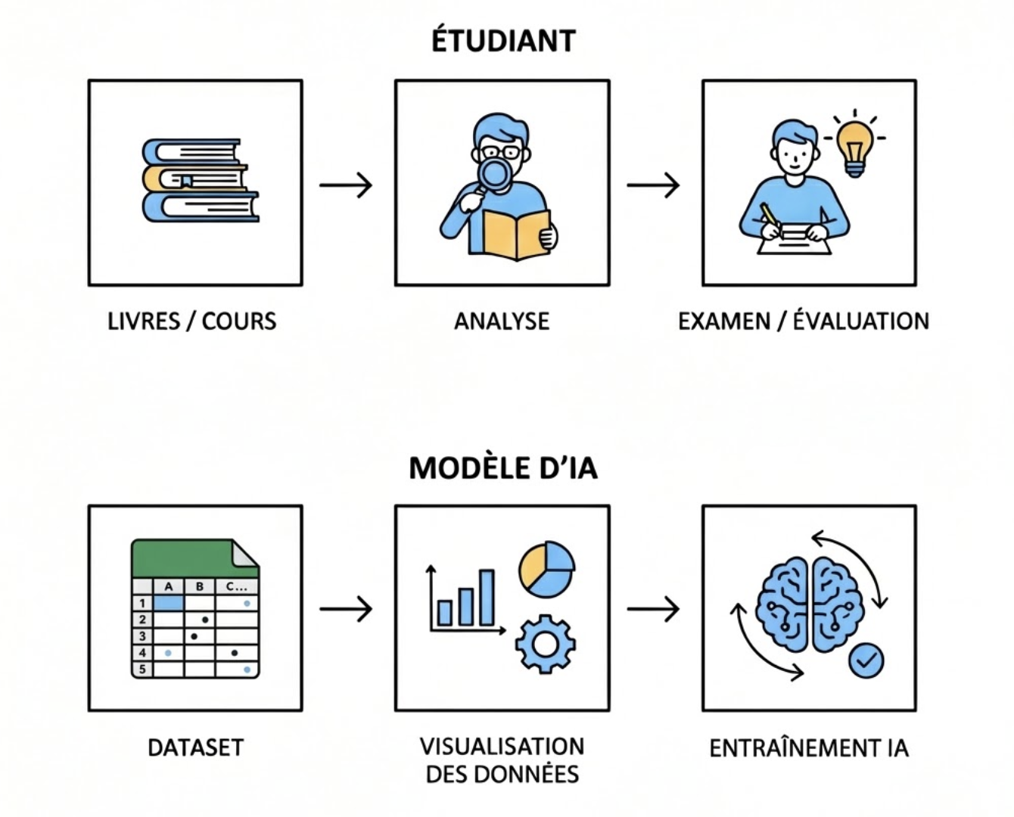
A quoi ca sert ?
Les Datasets permettent de comprendre le passé pour prédire le futur
Exemple → La Météo

Slide 8
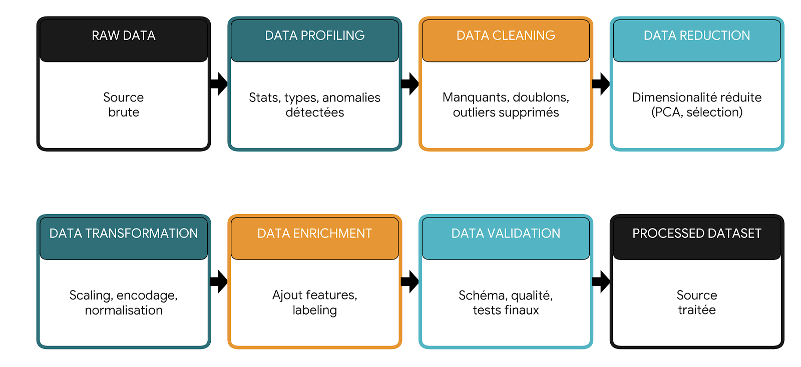
Etape 1 : La Qualité
(Voir formation Data Quality)

Slide 9
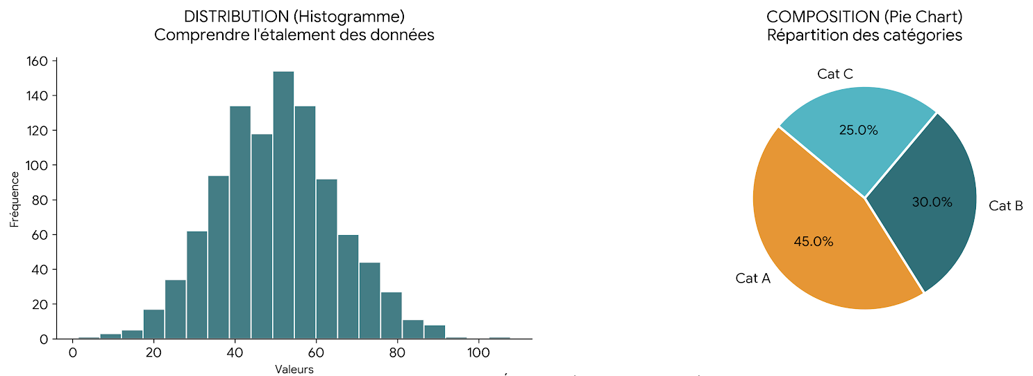
Etape 2 : La Visualisation

Slide 10
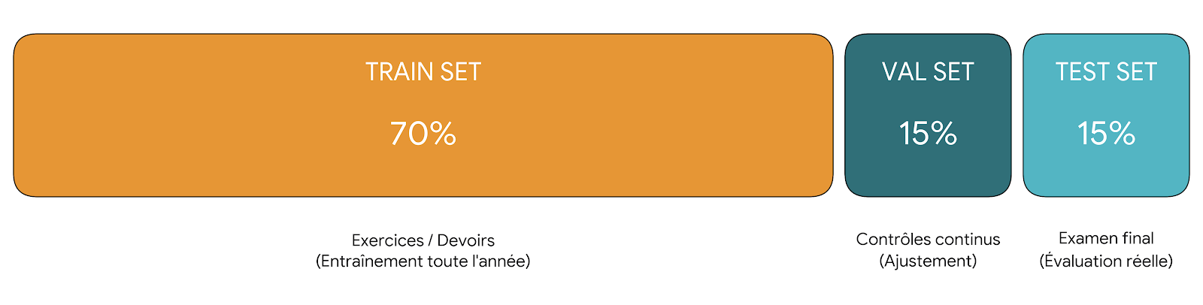
Etape 3 : L'entraînement
Organiser son dataset pour entraîner un modèle

Slide 11
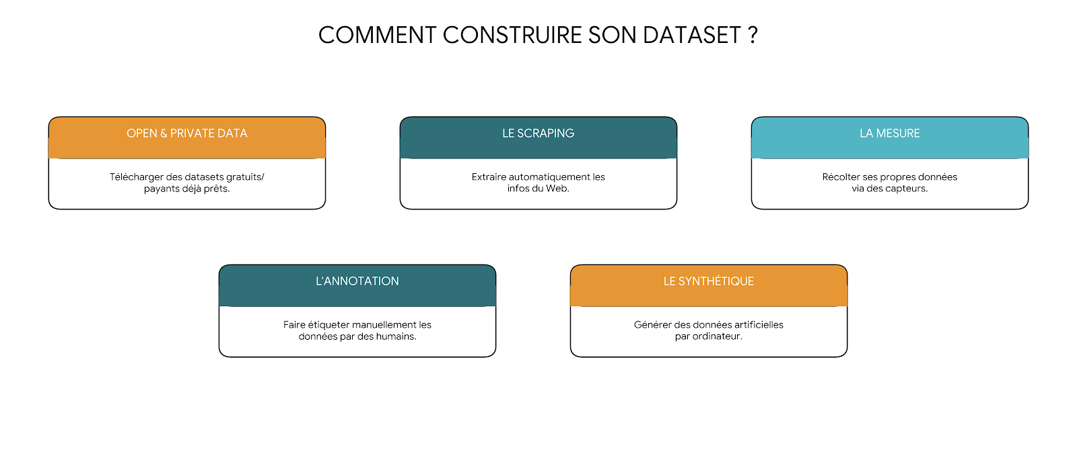
Comment construire son Dataset ?

Slide 12
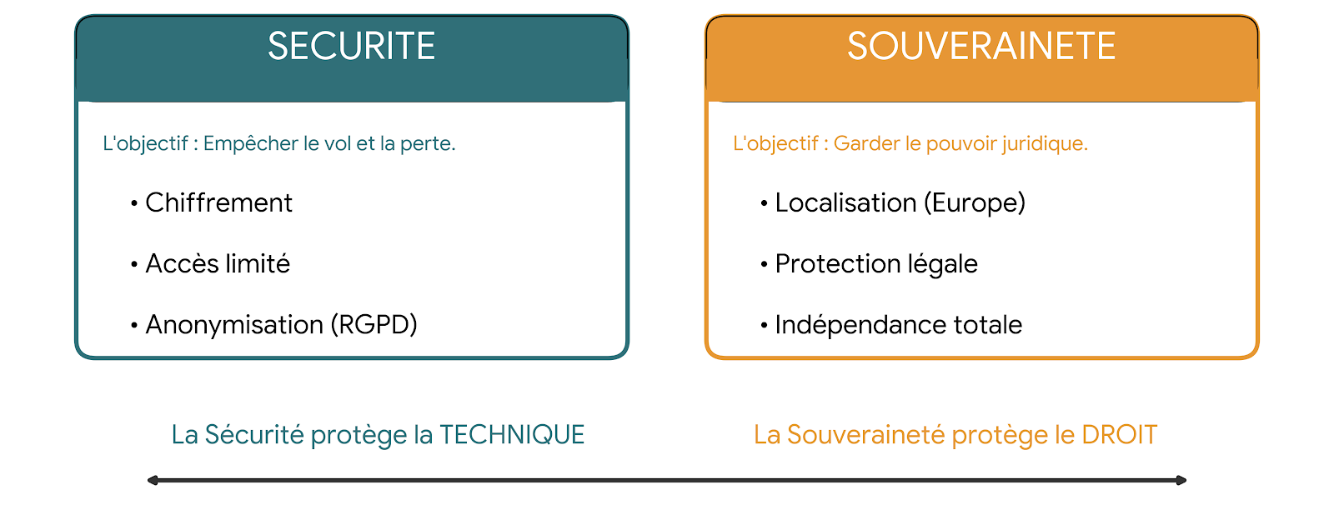
Sécurité et Souveraineté

Slide 13
Formation pratique

Slide 14
Démonstration
Démo : à partir d'un dataset médical réel, pouvons-nous prédire si une tumeur est cancéreuse ?
Explorer et comprendre les données
Nettoyer et préparer le dataset pour le rendre exploitable
Visualiser ce qui distingue une tumeur cancéreuse d'une personne saine
Entraîner un modèle capable de prédire le diagnostic
INTELLIGENCE LAB FORMATION - DATASET
14

Slide 15
Projet

Slide 16
Rendu
Projet : prédire si un passager du Titanic a survécu ou non en nettoyant et améliorant notre dataset.
Objectif : Remplir toutes les cellules du NoteBook
Lien du projet : https://github.com/XIXIlait/intelligence-lab-dataset

Slide 17
Merci pour votre écoute

